Slide 1

PREPARANDO-SE
-
PARA
“A ÚLTIMA GRANDE CRISE”
--
No fim “DO TEMPO DO FIM”!

Slide 2
CAPITULO 02
“Sinais de que Cristo voltará em breve”

Slide 3
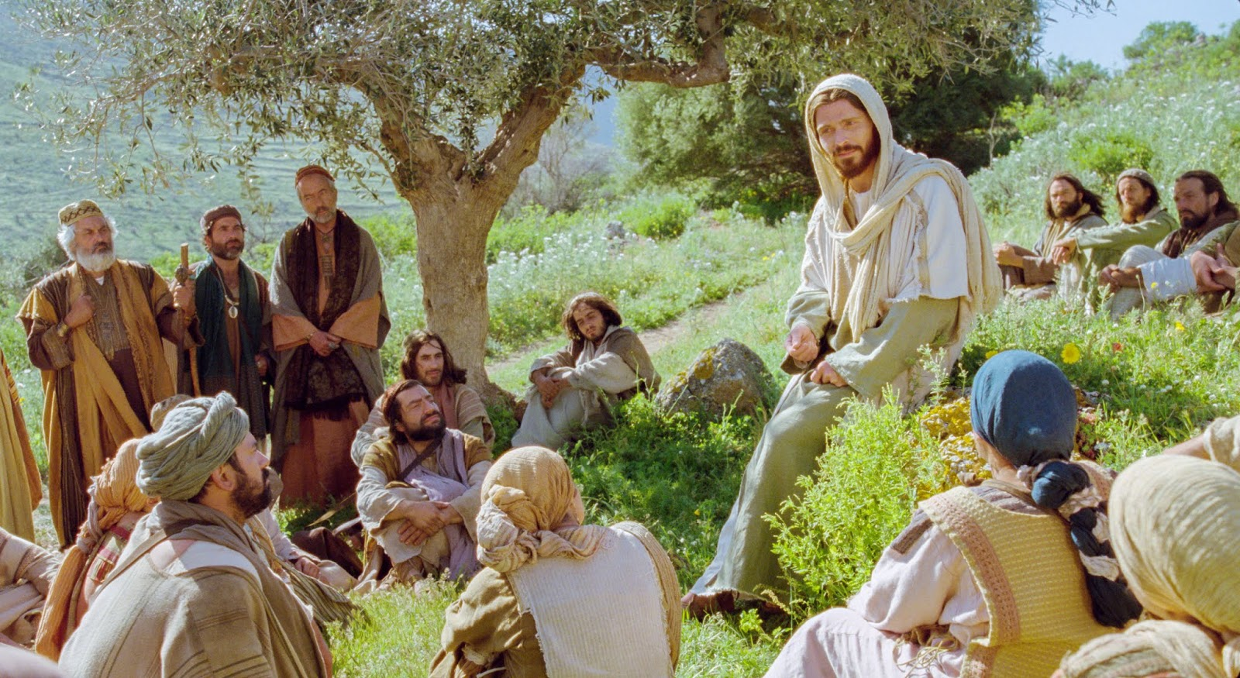
Jesus no Monte das Oliveiras
Falou sobre os eventos finais

Slide 4
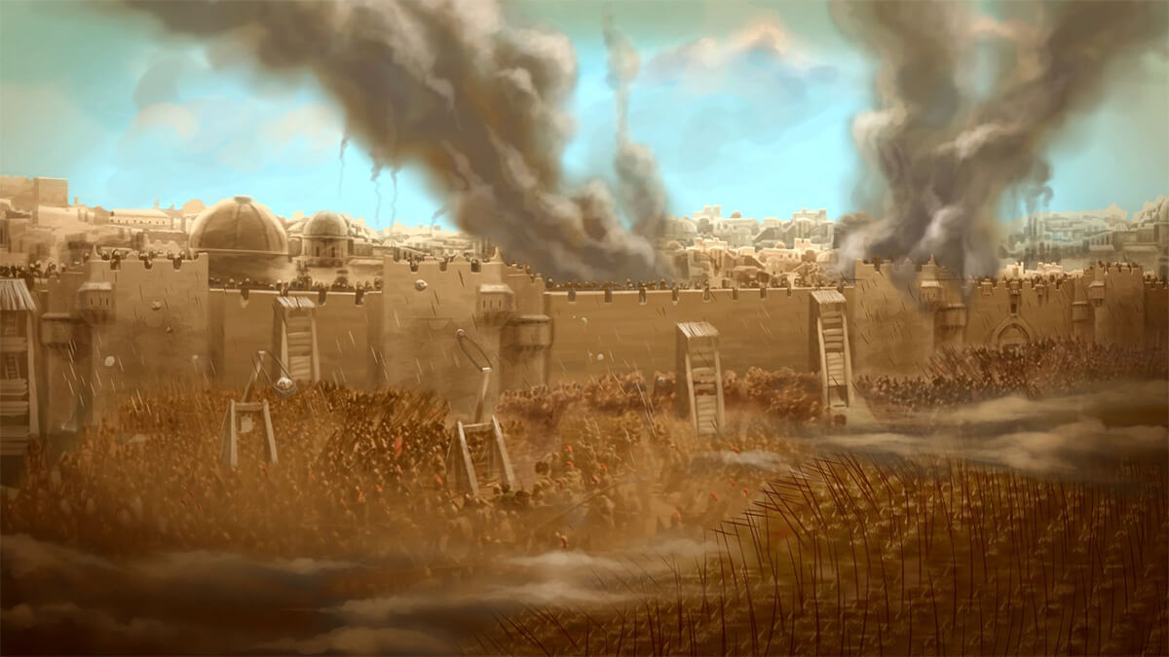
Mateus 24 – Marcos 13 – Lucas 21
“Não ficará pedra sobre pedras.....”

Slide 5
Marcos 13:7 e 8
Guerras – Terremotos – Fomes
Mateus 24:6 e 7
Guerras – Fomes - Terremotos
Lucas 21:9 a 11
Guerras – Revoluções – Terremotos – Epidemias
Coisas espantosas – Grandes sinais do céu
Lucas 21:25 e 26
Sinais no sol, na lua e nas estrelas, Angústia
Perplexidades por causa do bramido do mar e das ondas
As pessoas desmaiarão de terror das coisas que sobrevirão ao mundo.
Os poderes dos céus serão abalados.

Slide 6
1 - “Sinais na Terra”
As nações estão agitadas. Tempos de perplexidade se acham diante de nós. O coração dos homens está desmaiando de terror das coisas que sobrevirão ao mundo. Mas os que crêem em Deus ouvirão Sua voz em meio à tormenta, dizendo: “Sou Eu. Não temais.” —
The Signs of the Times, 9 de Outubro de 1901.
Estranha e momentosa história está sendo registrada nos livros do Céu — eventos que, segundo foi declarado, precederiam de perto o grande dia de Deus. Tudo no mundo está em agitação. —
Manuscript Releases 3:313.
AGITAÇÃO GLOBAL

Slide 7
2 - “Falsos Profetas”
“E surgirão muitos falsos profetas, e enganarão a muitos.”
Mateus 24:11
Encontraremos falsas pretensões; erguer-se-ão falsos profetas; haverá falsos sonhos e visões falsas; pregai, porém, a Palavra, não vos desvieis da voz de Deus em Sua Palavra. — Mensagens Escolhidas 2:49.
Têm-me sido mostrados muitos que pretenderão ser especialmente ensinados por Deus, e tentarão levar outros, e por erradas idéias do dever empreenderão uma obra que Deus nunca pôs sobre eles. O resultado será confusão. Busque cada um a Deus com mais fervor por si mesmo, para que possa compreender individualmente Sua vontade. — Mensagens Escolhidas 2:72.
Vários pregadores
Ensinando o “Falso” como “Verdade”
Ensinando a “Verdade” como “Falso”

Slide 8
3 - “Glutonaria e Intemperança”
A glutonaria e a intemperança constituem o fundamento da grande depravação moral em nosso mundo. Satanás está ciente disso, e tenta constantemente a homens e mulheres para que condescendam com a gula à custa da saúde e mesmo da própria vida. Comer, beber e vestir-se tornam-se o alvo da vida para o mundo. Tal estado de coisas existia antes do dilúvio. E este estado de dissipação é uma das marcantes evidências da breve terminação da história terrestre. — Carta 34, 1875.
COMO NOS DIAS DE:
NOÉ e LÓ
Lucas 17:26 a 30

Slide 9
4 - “Atos de Violência” – p1.3
Nos dias de Noé a esmagadora maioria se opunha à verdade, e se apaixonara por um conjunto de falsidades. A Terra estava cheia de violência. A guerra, o crime e o homicídio eram a ordem do dia. Assim será também antes da segunda vinda de Cristo. — The S.D.A. Bible Commentary 1:1090.
NOSSA SOCIEDADE
“UMA CÓPIA DA ÉPOCA DE NOÉ”

Slide 10
4 - “Atos de Violência” – p2.3
As uniões trabalhistas rapidamente se agitam e apelam à violência se suas reivindicações não são atendidas. Mais e mais claro está se tornando que os habitantes do mundo não estão em harmonia com Deus. Nenhuma teoria científica pode explicar a firme marcha de obreiros iníquos sob o comando de Satanás. Em toda multidão, anjos ímpios estão em operação, instando homens a cometer atos de violência. ...
FORÇAS SINDICAIS
“IMPORÃO REGRAS”

Slide 11
4 - “Atos de Violência” – Parte 3.3
A perversidade e crueldade dos homens alcançarão tal atitude que Deus Se revelará em Sua majestade. Muito em breve a impiedade do mundo terá atingido seu limite e, como nos dias de Noé, Deus derramará os Seus juízos. — Olhando Para O Alto, 328.
Os terríveis relatos que ouvimos de homicídios e roubos, de acidentes ferroviários e atos de violência, declaram que o fim de todas as coisas está próximo. Agora, agora mesmo, precisamos estar nos preparando para a segunda vinda do Senhor. — Carta 308, 1907.
A PACIÊNCIA DE DEUS
“TEM LIMITES”

Slide 12
5 - “Guerras e Desastres” – P1-2
Aproxima-se a tempestade, e precisamos aprontar-nos para sua fúria mediante arrependimento para com Deus e fé em nosso Senhor Jesus Cristo. O Senhor Se levantará para sacudir terrivelmente a Terra. Veremos aflições por todos os lados. Milhares de navios serão arremessados para as profundezas do mar. Esquadras se submergirão, sendo sacrificados milhões de vidas humanas.
DESASTRES
“NO AR” e “NA TERRA”

Slide 13
5 - “Guerras e Desastres” - P1.2
Irromperão inesperadamente incêndios que nenhum esforço humano será capaz de extinguir. Os palácios da Terra serão varridos pela fúria das chamas. Tornar-se-ão mais e mais freqüentes os desastres de estrada de ferro; confusão, colisões e morte sem um momento de advertência ocorrerão nas grandes vias de comunicação.
O fim está perto, a graça está a terminar. Oh! busquemos a Deus enquanto Se pode achar, invoquemo-Lo enquanto está perto! — Mensagens aos Jovens, 89-90.
GRANDES INCÊNDIOS
“EM VÁRIOS LUGARES”

Slide 14
5 - “Guerras e Desastres” – P2.2
Nas últimas cenas da história terrestre, grassará a guerra. Haverá epidemias, pragas e fomes.As águas do oceano transporão seus limites. Propriedades e vidas serão destruídas pelo fogo e por inundações. Deveríamos estar nos preparando para as mansões que Cristo foi preparar para os que O amam. Maranata, 172

Slide 15
6 - “Terremotos e Inundações” – P1-3
A crosta terrestre será dilacerada pelas explosões dos elementos ocultos nas entranhas da Terra. Estes elementos, uma vez desprendidos, arrebatarão os tesouros dos que durante anos têm aumentado sua fortuna pela aquisição de grandes posses a preços de fome dos que estão ao seu serviço. E o mundo religioso também será terrivelmente abalado, pois o fim de todas as coisas está às portas. —
Manuscript Releases 3:208.
EFEITOS DOS
“TERREMOTOS”

Slide 16
6 - “Terremotos e Inundações” – P2-3
Chegou agora o tempo em que num momento podemos estar em terra sólida, e no outro momento pode ela estar fugindo de debaixo de nossos pés. Haverá terremotos onde menos se espera. — Testemunhos para Ministros e Obreiros Evangélicos, 421.
Em incêndios, em inundações, em terremotos, na fúria das grandes profundezas, nas calamidades por mar e terra, é transmitida a advertência de que o Espírito de Deus não agirá para sempre com os homens. — Manuscript Releases 3:315.
POÇOS DE CALDAS
“CONSTRUIDA NA BOCA VULCANICA”

Slide 17
6 - “Terremotos e Inundações” – P3-3
“EFETOS DA SÉTIMA PRAGA”
Antes que o Filho do homem apareça nas nuvens do céu, tudo na Natureza estará em convulsão. Raios do céu unindo-se ao fogo na Terra farão com que as montanhas queimem como uma fornalha e lancem suas torrentes de lava sobre aldeias e cidades. Massas derretidas de rochas lançadas na água pela sublevação das coisas ocultas na Terra farão ferver a água e arremessarão pedras e terra. Haverá fortes terremotos e grande destruição de vidas humanas. — The S.D.A. Bible Commentary 7:946.
INCÊNDIOS e INUNDAÇÕES
“AMOSTRAGEM DO QUE VEM AI, PELA FRENTE”

Slide 18
7 - “Crimes, Fomes e Epidemias” – P1.2
Satanás está trabalhando na atmosfera; envenena-a, e aí dependemos de Deus quanto à vida — nossa vida presente e eterna. E estando na posição em que nos encontramos, importa estarmos inteiramente alerta, totalmente devotados, de todo convertidos e consagrados a Deus. Mas parece que nos achamos como paralisados. Deus do Céu, desperta-nos! — Mensagens Escolhidas 2:52.
-
Deus não tem impedido que os poderes das trevas levem avante sua ímpia obra de poluir o ar, uma das fontes de vida e nutrição, com um veneno fatal. Não somente é afetada a vida vegetal, mas o homem sofre de epidemias. ... Essas coisas são o resultado de gotas das taças da ira de Deus que estão sendo borrifadas sobre a Terra, e constituem apenas débeis representações do que acontecerá no futuro próximo. — Mensagens Escolhidas 3:391.
DEUS PERMITE QUE
“EPIDEMIAS ACONTECAM”

Slide 19
7 - “Crimes, Fomes e Epidemias” – P2.2
As fomes aumentarão. Epidemias arrebatarão milhares de vidas. Perigos provenientes dos poderes de fora e de atuações satânicas por dentro estão por toda parte ao nosso redor, mas o poder moderador de Deus está sendo exercido atualmente. — Manuscript Releases 19:382.
Foi-me mostrado que o Espírito do Senhor está-Se retirando da Terra. O poder mantenedor de Deus logo será recusado a todos os que continuam desrespeitando os Seus mandamentos. Os relatos de transações fraudulentas, homicídios e crimes de toda a espécie chegam até nós diariamente. A iniqüidade está-se tornando uma coisa tão comum que não ofende mais as suscetibilidades como em tempos passados. — Carta 258, 1907.
GRAÇAS AO PODER MODERADOR DE DEUS É QUE
“ESTAMOS VIVOS”

Slide 20

Mesmo agora está ele(Satanás) em atividade. Nos acidentes e calamidades no mar e em terra, nos grandes incêndios, nos violentos furacões e terríveis saraivadas, nas tempestades, inundações, ciclones, ressacas e terremotos, em toda parte e sob milhares de formas, Satanás está exercendo o seu poder. Destrói a seara que está a amadurar, e seguem-se fome, angústia. Comunica ao ar infecção mortal, e milhares perecem pela pestilência. Estas visitações devem tornar-se mais e mais freqüentes e desastrosas. A destruição será tanto sobre o homem como sobre os animais. Página 594

Slide 21
8 - “O Desígnio de Deus nas Calamidades” – P1-3
Deus tem um propósito ao permitir que ocorram essas calamidades. Elas constituem um de Seus meios para chamar homens e mulheres à razão. Mediante atuações incomuns pela Natureza, Deus expressará a instrumentalidades humanas em dúvida o que Ele revela claramente em Sua Palavra. Manuscript Releases, vol. 19, pág. 279.
DEUS ESTÁ CHAMANDO
“NOSSA ATENÇÃO”

Slide 22
8 - “O Desígnio de Deus nas Calamidades” – P2-3
Quão freqüentemente ouvimos de terremotos e furacões, de destruição pelo fogo e inundações, com grandes perdas de vidas e propriedades! Aparentemente essas calamidades são caprichosos desencadeamentos de forças da Natureza, desorganizadas e desgovernadas, inteiramente fora do controle do homem; mas em todas elas pode ler-se o propósito de Deus. Elas estão entre os instrumentos pelos quais Ele busca despertar a homens e mulheres para que sintam o perigo. Profetas e Reis, pág. 277.
DEUS ESTÁ
“NO COMANDO DE TUDO”

Slide 23
8 - “O Desígnio de Deus nas Calamidades” – P3-3
As pragas de Deus já estão caindo sobre a Terra, arrebatando os edifícios mais suntuosos como por um sopro de fogo do Céu. Esses juízos não farão com que os cristãos professos caiam em si? Deus permite que sobrevenham para que o mundo se acautele, para que os pecadores temam e tremam diante dEle. — Manuscript Releases 3:311.
DEUS ESTÁ
“CHAMANDO NOSSA ATENÇÃO A TODO MOMENTO”

Slide 24
9 - “Os Eventos Futuros Estão nas Mãos do Senhor” – P1.3
O mundo não está sem um governante. O programa dos sucessos futuros está nas mãos do Senhor. A Majestade do Céu tem sob Sua direção o destino das nações e os negócios de Sua igreja. — Testemunhos Seletos 2:352.

Slide 25
9 - “Os Eventos Futuros Estão nas Mãos do Senhor” – P2.3
Na grande obra de finalização nos defrontaremos com perplexidades que não saberemos contornar, mas não nos esqueçamos de Sinais de que Cristo voltará em breve que as três grandes potestades do Céu estão atuando, que a divina mão está posta ao leme, e Deus fará cumprir os Seus desígnios. — Evangelismo, 65.
DEUS PAI, DEUS FILHO E DEUS ESPÍRITO SANTO
“JUNTOS ADMINISTRANDO OS ACONTECIMENTOS FINAIS”

Slide 26
9 - “Os Eventos Futuros Estão nas Mãos do Senhor” – p3.3
Nos anais da história humana, o desenvolvimento das nações, o nascimento e queda dos impérios, aparecem como que dependendo da vontade e proeza do homem; a configuração dos acontecimentos parece determinada em grande medida pelo seu poder, ambição ou capricho. Mas na Palavra de Deus a cortina é afastada, e podemos ver acima, para trás e pelos lados as partidas e contrapartidas do interesse, poder e paixões humanos — as instrumentalidades do Todo-misericordioso — executando paciente e silenciosamente os conselhos de Sua própria vontade. — Profetas e Reis, 499-500.
DEUS ESTÁ
“ADMINISTRANDO TODOS FATOS”

Slide 27
10 - “Observados pelos OUTROS mundos habitados”
Poupando a vida do primeiro homicida, Deus apresentou diante de todo o Universo uma lição que dizia respeito ao grande conflito. ... Foi o Seu intuito não somente abater a rebelião, mas demonstrar a todo o Universo a natureza da mesma. ... Os santos habitantes de outros mundos estavam a observar com o mais profundo interesse os acontecimentos que se desenrolavam na Terra. ...
Deus tem consigo a simpatia e aprovação do Universo inteiro, enquanto passo a passo Seu grande plano avança para o completo cumprimento. — Patriarcas e Profetas, 78-79.
SOMOS
“O GRANDE LABORATÓRIO PARA TODO O UNIVERSO”

Slide 28
10 - “Observados pelos OUTROS mundos habitados”
O ato de Cristo ao morrer pela salvação do homem, não somente tornaria o Céu acessível à humanidade, mas perante todo o Universo justificaria a Deus e Seu Filho, em Seu trato com a rebelião de Satanás. — Patriarcas e Profetas, 69.
Todo o Universo está observando com inexprimível interesse as cenas finais da grande controvérsia entre o bem e o mal. — Profetas e Reis, 148.
Nosso pequenino mundo é o livro de estudo do Universo.
— O Desejado de Todas as Nações, 19.
A MORTE DE JESUS NA CRUZ
“BENEFICIA A TODOS OS HABITANTES DO UNIVERSO”

Slide 29
“...nação contra nação...
...Grandes terremotos..”
“...Epidemias, fome.....
...Coisas espantosas
...Mar com ondas agitadas”
“FOGO + INUNDAÇÕES”
RESUMO

Slide 30
Lucas 21:28
“Ora, quando estas coisas começarem a acontecer, levantem-se e fiquem de cabeça erguida, porque a redenção de vocês se aproxima”

Slide 31
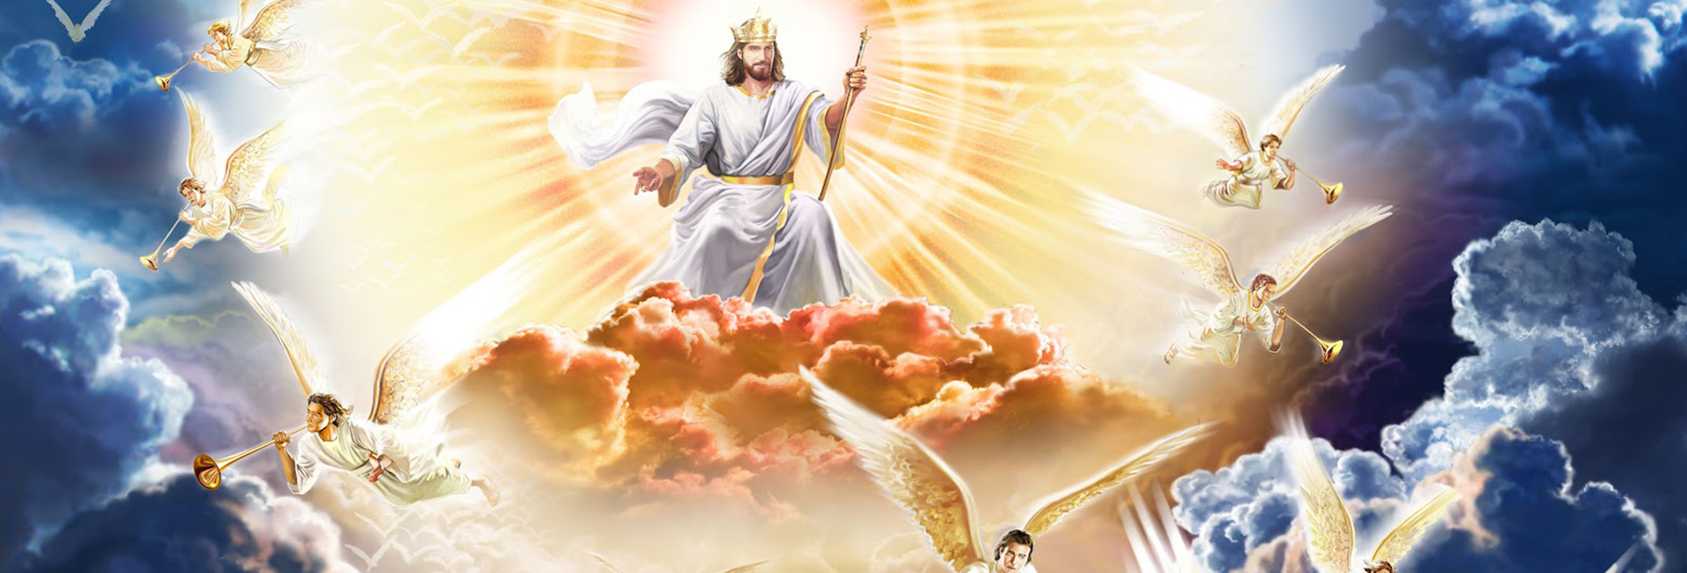
O tempo da volta de Jesus,
está muitíssimo próximo,
mais do que imaginamos.

Slide 32
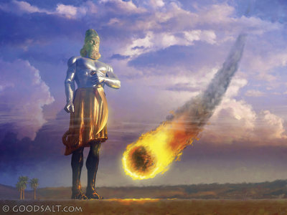
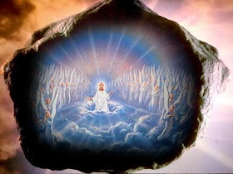
Daniel 2:44
“Mas, nos dias desses reis, o Deus do céu levantará um reino que jamais será destruído e que não passará a outro povo. ......, mas ele mesmo subsistirá para sempre.”

Slide 33
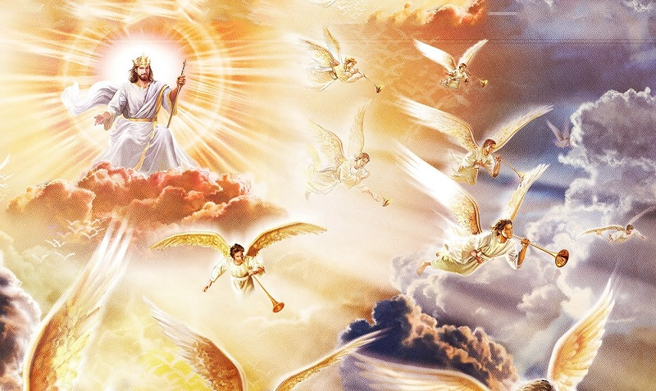
Apocalipse 22:20
“....Certamente venho sem demora.
Amém! Vem, Senhor Jesus”

Slide 34
Mateus 24:13
“Aquele, porém, que perseverar até o fim, ESSE SERÁ SALVO”

Slide 35
ESTE MOMENTO É UM TEMPO ESPECIAL PARA:
Buscar o “REINO” em primeiro lugar.
Ter FÉ no sacrifício de Jesus em nosso lugar.
Obedecer e guardar os mandamentos de Deus.
Estudar a Bíblia diariamente.
Ler os livros do “Espirito de Profecia”.
Manter profunda comunhão com o Céu,
Uma vida CONTÍNUA de FÉ, ORAÇÃO E AÇÃO.

Slide 36
FIM
Obrigado a todos
Excelente semana

